Slide 1
Vmesna predstavitev
Simon Korošec

Slide 2
Navigacija

Slide 3
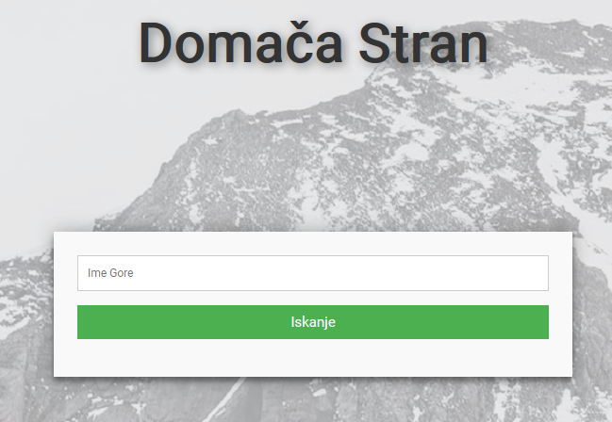
Domača Stran

Slide 4
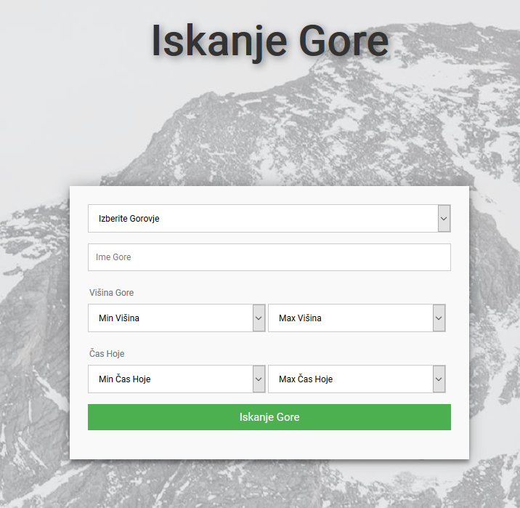
Iskanje

Slide 5
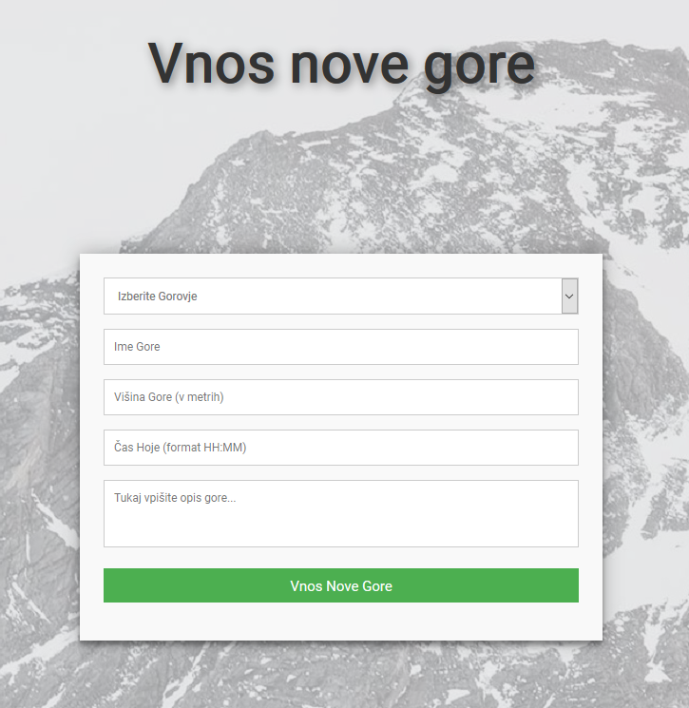
Vnos

Slide 6
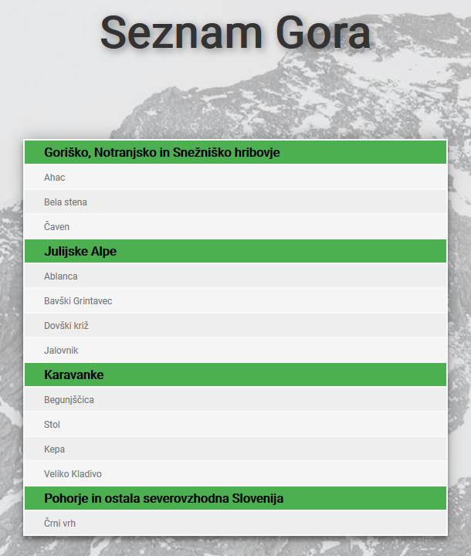
Seznam

Slide 7
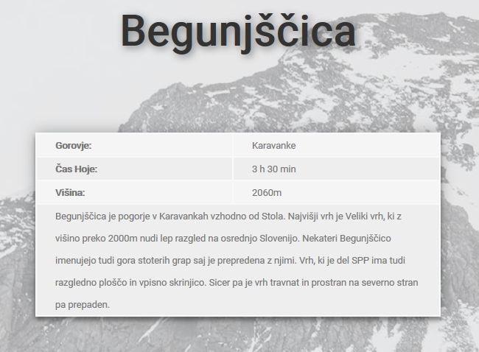
Informacije gore

Slide 8
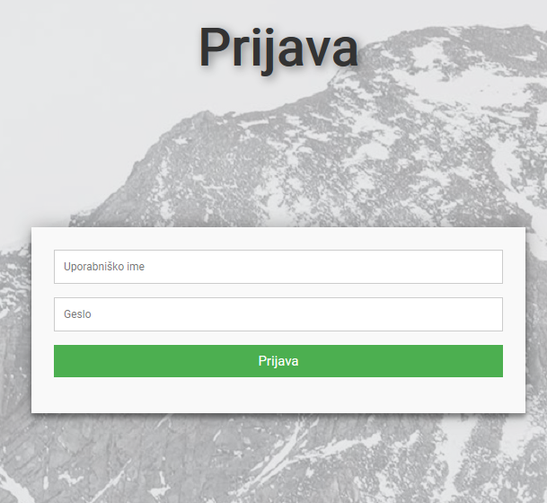
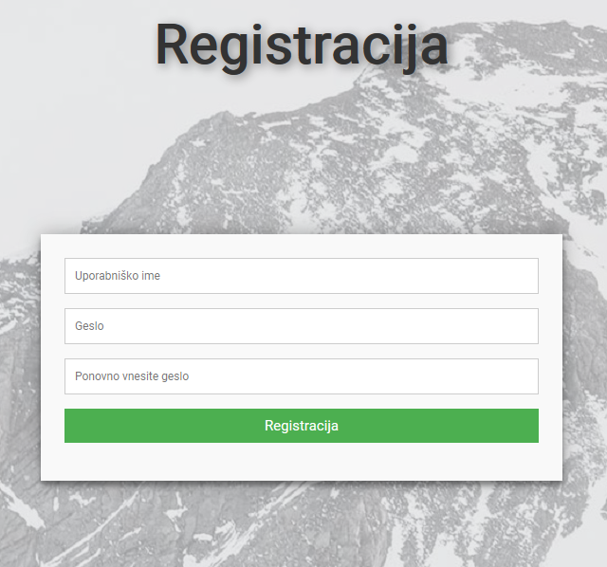
Prijava in Registracija

Slide 9
Planirani Dodatki
Dodajanje slik
Popravljanje svojih vnosov
Komentiranje

